Slide 1

INFORME DEFINITIVO DE AUDITORÍA DE CONTRIBUCIONES A MAYO DE 2016
9 de septiembre de 2016

Slide 2
OBJETIVO DE LA AUDITORÍA
Evaluar la Gestión Institucional respecto al proceso de liquidación, recaudo de contribuciones especiales y el registro en los estados financieros de la Entidad, de los aportes que deben realizar las Empresas Prestadores de Servicios Públicos de acueducto, alcantarillado y aseo.
Notes:
2

Slide 3
SELECCIÓN DE LA MUESTRA
Total de Resoluciones
544 Año 2015
80
Año 2016
62
Muestra de auditoría 10%
624
Notes:
3

Slide 4
FORTALEZAS
CONTRIBUCIONES
El proceso de identificación y registro en el SIIF de cada una de las consignaciones que ingresan por contribuciones.
La utilización de los aplicativos Pimisys, Sinfonía y SUI, que permiten extraer la información Financiera de cada una de las Empresas de Servicios, la cual se toma de base para realizar la liquidación.
El proceso de notificación de cada uno de los actos administrativos expedidos por la S.A.F. relacionados con el aporte de la contribución especial.
Notes:
4

Slide 5
RESULTADO DE LA MUESTRA
Notes:
5

Slide 6
COMENTARIOS GENERALES DE LA SUBDIRECIÓN ADMINISTRATIVA Y FINANCIERA
“El alcance de la auditoria correspondía a las vigencias 2015 y 2016, ya como sustento jurídico se refería a la Ley 142 y la Resolución 706 del 2014 y 743 de 2015, que corresponden a la liquidación de la contribución del 2015 y 2016, respectivamente. Por tanto se considera que la auditoria se excede al revisar otras vigencias”
Observaciones del Grupo de Control Interno
El alcance planteado en la auditoría fue el siguiente: Evaluar el proceso de recaudo de las contribuciones por parte de la Subdirección Administrativa y Financiera de la Entidad. Verificar los saldos de cartera a fecha 31 de marzo de 2016. Si bien el alcance de la auditoría no limita los resultados a una sola vigencia, la evaluación del ejercicio hace mención a otras vigencias en la medida en que es necesario alertar a la administración sobre el estado de las contribuciones de periodos anteriores a la vigencia 2015, en especial frente al riesgo de prescripción de obligaciones a cargo de los prestadores y la generación de responsabilidades disciplinarias y fiscales para los funcionarios encargados de su gestión y trámite.

Slide 7
COMENTARIOS GENERALES DE LA SUBDIRECIÓN ADMINISTRATIVA Y FINANCIERA
“Es importante revisar que a pesar de que Control Interno había hecho auditorias en años anteriores, nunca evidenció la no liquidación de empresas que tenían estados financieros en el SUI.”
Observaciones del Grupo de Control Interno
De acuerdo a la información que reposa en esta oficina las auditorías que se han realizado han sido las siguientes:
AUDITORIAS REALIZAS POR EL GRUPO DE TRABAJO DE CONTROL INTERNO
AÑO | AUDITORIA | ALCANCE
2015 | No se contempló en el Plan de auditoría | N/A
2014 | GTCI- AU10 – 2014 Periodo evaluado del 01-01 al 30-06-2014 | 1- Evaluar los actos administrativos de competencia del Grupo de Contribuciones vigencia fiscal 2014. 2- Ingreso e imputación de las contribuciones especiales en el SIIF Nación II.
2013 | No se contempló en el Plan de auditoría | N/A
2012 | GTCI – 03 - 2012 | 1- Evaluar los actos administrativos de competencia del Grupo de Contribuciones vigencia fiscal 2011. 2- Ingreso de las contribuciones especiales en SIIF nación ll.

Slide 8
COMENTARIOS GENERALES DE LA SUBDIRECCIÓN ADMINISTRATIVA Y FINANCIERA
“Es importante control interno evalúe la pertinencia de realizar liquidaciones de los años 2011, 2013 y 2014, teniendo en cuenta que los ingresos que se recauden se destinarían a la SSPD y la capacidad humana y financiera de la entidad no es suficiente, ya que tendría que hacerse el siguiente número de resoluciones:”
Observaciones del Grupo de Control Interno
En atención a la respuesta emitida por la Subdirección Administrativa y Financiera, la presente auditoría fue realizada con base a los parámetros establecidos en la Ley 142 de 1994 y el Decreto 707 de 1995, razón por la cual es responsabilidad de la administración de la UAE CRA determinar la viabilidad y el costo beneficio de las liquidaciones citadas.

Slide 9
RESOLUCIONES PENDIENTES DE ELABORAR
CONTRIBUYENTE | OBSERVACIONES
ADMINISTRACIÓN PÚBLICA COOPERATIVA AGUA, ASEO Y ALCANTARILLADO DEL SUR TRIPLE A SUR | La contribución de la vigencia 2015 no se ha realizado a pesar de que existen estados financieros de años anteriores (elaborar la resolución vigencia 2015 aplicando IPC.), teniendo en cuenta lo establecido en el Parágrafo 2 del Artículo 6 de la Resolución CRA No. 706 de 2014.
ASOCIACIÓN DE USUARIOS DEL ACUEDUCTO LOS LAGOS LA CALERA CUNDINAMARCA | No se evidenció la liquidación de la contribución correspondiente a la vigencia 2015 (elaborar la resolución vigencia 2015 aplicando IPC).
ASOCIACION DE USUARIOS DEL ACUEDUCTO RURAL COMUNITARIO ISUGU PUEBLO NUEVO EL SILENCIO MANDARINO EL R | No se evidenciaron las resoluciones para el cobro de la contribución correspondiente a las vigencias 2013 y 2014. Comentarios Subdirección Administrativa y Financiera: “Comentario general”.
ASOCIACIÓN DE USUARIOS PRESTADORA DE SERVICIOS PÚBLICOS DEL TEUSACÁ - PROGRESAR E.S.P. | La liquidación de la contribución para las vigencias 2013 y 2014 no se ha realizado.
CORASEO S.A. E.S.P. | La contribución de las vigencias 2011, 2012, 2013 y 2014 no se han realizado. Comentarios Subdirección Administrativa y Financiera: “Comentario general”.
CORPORACION DE SERVICIOS DE ACUEDUCTO Y ALCANTARILLADO DEL CHORO AGUACHORO | Las resoluciones correspondientes a las vigencias 2012, 2013 y 2014 no se han elaborado. Comentarios Subdirección Administrativa y Financiera: “Comentario general”.
EMPRESA DE ACUEDUCTO CORINTO S.A. E.S.P. | No se evidencia la resolución correspondiente a la vigencia 2012. Comentarios Subdirección Administrativa y Financiera: “Comentario general”.
EMPRESA DE SERVICIOS PUBLICOS DE ACUEDUCTO Y ALCANTARILLADO DE ALBAN | Las resoluciones correspondientes a las vigencias 2012, 2013 y 2014 no se han elaborado. Comentarios Subdirección Administrativa y Financiera: “Comentario general”.
Notes:
9

Slide 10
RESOLUCIONES PENDIENTES DE ELABORAR
CONTRIBUYENTE | OBSERVACIONES
EMPRESA DE SERVICIOS PUBLICOS DE AGUA POTABLE, ALCANTARILLADO Y RECOLECCION DE BASURAS DE CAMPOHERMOSO | Las resoluciones correspondientes a las vigencias 2012, 2013 y 2014 no se han elaborado. Comentarios Subdirección Administrativa y Financiera: “Comentario general”.
EMPRESA DE SERVICIOS PUBLICOS DE LA PAZ | Las resoluciones correspondientes a las vigencias 2012, 2013 y 2014 no se han elaborado. Comentarios Subdirección Administrativa y Financiera: “Comentario general”.
EMPRESA DE SERVICIOS PÚBLICOS DE PUERTO SALGAR E.S.P. | Las resoluciones correspondientes a las vigencias 2012, 2013 y 2014 no se han elaborado. Comentarios Subdirección Administrativa y Financiera: “Comentario general”.
EMPRESA DE SERVICIOS PUBLICOS DEL MUNICIPIO DE CUBARRAL-META | Las resoluciones correspondientes a las vigencias 2012, 2013 y 2014 no se han elaborado. Comentarios Subdirección Administrativa y Financiera: “Comentario general”.
EMPRESA MUNICIPAL DE SERVICIOS PÚBLICOS DOMICILIARIOS INDUSTRIAL Y COMERCIAL DEL ESTADO DE MIRANDA | La contribución de las vigencias 2014 no se ha realizado.
MUNICIPIO DE ARMENIA MANTEQUILLA | Las resoluciones correspondientes a las vigencias 2012, 2013 y 2014 no se han elaborado. Comentarios Subdirección Administrativa y Financiera: “Comentario general”.
MUNICIPIO DE CEPITÁ | Las resoluciones correspondientes a las vigencias 2012, 2013 y 2014 no se han elaborado. Comentarios Subdirección Administrativa y Financiera: “Comentario general”.
Notes:
10

Slide 11
RESOLUCIONES PENDIENTES DE ELABORAR
CONTRIBUYENTE | OBSERVACIONES
MUNICIPIO DE JORDAN | Las resoluciones correspondientes a las vigencias 2012, 2013 y 2014 no se han elaborado. Comentarios Subdirección Administrativa y Financiera: “Comentario general”.
MUNICIPIO OLAYA HERRERA | Las resoluciones correspondientes a las vigencias 2012, 2013 y 2014 no se han elaborado. Comentarios Subdirección Administrativa y Financiera: “Comentario general”.
SECRETARIA DE SERVICIOS PUBLICOS - MUNICIPIO DE LA PALMA | Las resoluciones correspondientes a las vigencias 2012, 2013 y 2014 no se han elaborado. Comentarios Subdirección Administrativa y Financiera: “Comentario general”.
UNIDAD ADMINISTRADORA DE SERVICIOS PUBLICOS DE ACUEDUCTO, ALCANTARILLADO Y ASEO DEL MUNICIPIO DE TOTA-BOYACA | Las resoluciones correspondientes a las vigencias 2012, 2013 y 2014 no se han elaborado. Comentarios Subdirección Administrativa y Financiera: “Comentario general”.
UNIDAD DE SERVICIOS PUBLICOS DEL MUNICIPIO DE PLATO | Las resoluciones correspondientes a las vigencias 2012, 2013 y 2014 no se han elaborado. Comentarios Subdirección Administrativa y Financiera: “Comentario general”.
UNIDAD DE SERVICIOS PUBLICOS DOMICILIARIOS HATO SANTANDER | Las resoluciones correspondientes a las vigencias 2012, 2013 y 2014 no se han elaborado. Comentarios Subdirección Administrativa y Financiera: “Comentario general”.
Notes:
11

Slide 12
INCONSISTENCIAS EN LIQUIDACIÓN
CONTRIBUYENTE | OBSERVACIONES | COMENTARIO SAF
AGUA DE LOS PATIOS S.A. E.S.P. | De acuerdo a los Estados Financieros reportados en SINFONIA la contribución para el año 2015 corresponde a $11.484.000; según liquidación realizada en la resolución numero 518 el valor es de $11.560.000; se refleja un mayor valor liquidado en la resolución por $76.000. Con fecha 26 de agosto se consultó en el S.U.I. arrojando un valor por cobrar de $11.610.000. | La liquidación se efectuó conforme a la información suministrada por SUI al momento a liquidar. Vale la pena resaltar que esa información no depende de la UAE CRA, que es directamente la SSPD quien maneja esa información y permite a los prestadores su modificación, conforme a la Resolución SSPD No 2011300016025 que señala que “Si la modificación afecta la información financiera que sirvió como base para el cálculo de la contribución especial, se comunicará a la Dirección Financiera de la SSPD y a la Comisión de Regulación respectiva para los efectos a que haya lugar”. En este caso no se recibió la información citada en la resolución por parte de la SSPD.
AGUASCOL ARBELÁEZ S.A. E.S.P. | Teniendo en cuenta los Estados Financieros registrados en SINFONIA la contribución para el año 2015 que tenía que pagar la empresa Aguascol era de $16.251.000. El valor liquidado por la Comisión de Regulación en la Resolución numero 355 del 30 de junio de 2015 es de $16.786.000, valor que coincide con la autoliquidación realizada por la empresa; no fueron anexados los estados financieros con la autoliquidación; diferencia de $535.000. Con fecha 26 de agosto se consultó en el S.U.I. arrojando un valor por cobrar de $16.251.000. | El valor de $535.000. corresponde a la inclusión de la cuenta 755004 la cual fue utilizada para la vigencia 2015 de conformidad con la resolución 706 de 2014 y el parágrafo 2 del ART 85 de la ley 142 de 1994.
Notes:
12

Slide 13
INCONSISTENCIAS EN LIQUIDACIÓN
CONTRIBUYENTE | OBSERVACIONES | COMENTARIO SAF
EMPRESA REGIONAL DE ASEO DEL NORTE DE CALDAS S.A. E.S.P. | Según liquidación realizada por el GTCI teniendo en cuenta los estados financieros del año 2014 registrados por la empresa en el aplicativo SINFONIA genera un valor a contribuir de $1.935.000. Según autoliquidación y la liquidación de la Resolución el valor es de $1.951.000; diferencia $16.000. Con fecha 26 de agosto se consultó en el S.U.I. arrojando un valor por cobrar de $1.935.000. | La liquidación se efectuó conforme a la información suministrada por el SUI al momento a liquidar. Vale la pena resaltar que esa información no depende de la UAE CRA, que es directamente la SSPD quien maneja esa información y permite a los prestadores su modificación, conforme a la Resolución SSPD No 2011300016025 que señala que “Si la modificación afecta la información financiera que sirvió como base para el cálculo de la contribución especial, se comunicará a la Dirección Financiera de la SSPD y a la Comisión de Regulación respectiva para los efectos a que haya lugar”. En este caso no se recibió la información citada en la resolución por parte de la SSPD.
EMPRESAS PUBLICAS DE LA ARGENTINA SOCIEDAD ANONIMA | Según liquidación efectuada por el GTCI, el valor que tendría que pagar la empresa de servicios públicos para la vigencia 2015 sería de $1.214.000. Según autoliquidación y liquidación de la Resolución numero 53 del 08/02/2016, el valor es de $1.195.000; diferencia $19.000. Con fecha 29 de agosto se consultó en el S.U.I. arrojando un valor por cobrar de $1.214.000. | Se liquidó con base a la información suministrada por el prestador. RAD: 65582/2015.
Notes:
13

Slide 14
INCONSISTENCIAS EN LIQUIDACIÓN
CONTRIBUYENTE | OBSERVACIONES | COMENTARIO SAF
EMPRESAS PÚBLICAS DE PUERTO BOYACÁ E.S.P. | De acuerdo a la Información registrada en SINFONIA, el GTCI realizó la liquidación para la vigencia 2015, en la cual dio como resultado un valor que asciende a $9.491.000. Según liquidación efectuada en el momento de elaborar la resolución 487 de 2015, fue de $9.424.000; diferencia $67.000. Con fecha 29 de agosto se consultó en el S.U.I. arrojando un valor por cobrar de $9.491.000. | Se liquidó con base a la información suministrada por el prestador y el SUI, al momento de liquidar. Vale la pena resaltar que esa información no depende de la UAE CRA, que es directamente la SSPD quien maneja esa información y permite a los prestadores su modificación, conforme a la Resolución SSPD No 2011300016025 que señala que “Si la modificación afecta la información financiera que sirvió como base para el cálculo de la contribución especial, se comunicará a la Dirección Financiera de la SSPD y a la Comisión de Regulación respectiva para los efectos a que haya lugar”. En este caso no se recibió la información citada en la resolución por parte de la SSPD.
INTERASEO DEL VALLE S.A. E.S.P. | Existe diferencia entre los estados financieros registrados en SINFONIA y los enviados por la Empresa en la autoliquidación, de acuerdo a la liquidación realizada por el GTCI para la vigencia 2015 el valor de la contribución asciende a $72.435.000; de acuerdo a la liquidación realizada por la Comisión en la resolución 345 del 25/06/2015 el valor corresponde a $71.698.000; diferencia $737.000. Con fecha 29 de agosto se consultó en el S.U.I. arrojando un valor por cobrar de $72.435.000. | Se liquidó con base a la información suministrada por el prestador y SUI, al momento de liquidar. Vale la pena resaltar que esa información no depende de la UAE CRA, que es directamente la SSPD quien maneja esa información y permite a los prestadores su modificación, conforme a la Resolución SSPD No 2011300016025 que señala que “Si la modificación afecta la información financiera que sirvió como base para el cálculo de la contribución especial, se comunicará a la Dirección Financiera de la SSPD y a la Comisión de Regulación respectiva para los efectos a que haya lugar”. En este caso no se recibió la información citada en la resolución por parte de la SSPD.
Notes:
14

Slide 15
RESOLUCIÓN SIN EVIDENCIAR
CONTRIBUYENTE | OBSERVACIONES
AGUAS DEL PUERTO S.A. E.S.P. | La Resolución numero 946 del 21/12/2015, no fue posible su localización. Comentarios Subdirección Administrativa y Financiera: “Ya se elaboró”. Comentario por parte del Grupo de Trabaja de Control Interno. La Resolución fue nuevamente elaborada por el Grupo de Contribuciones a la fecha de presentación del presente informe.
Notes:
15

Slide 16
DIFERENCIAS CON LA CONTABILIDAD
CONTRIBUYENTE | OBSERVACIONES
ASOCIACIÓN DE USUARIOS DEL ACUEDUCTO Y ALCANTARILLADO DE ÚTICA E.S.P. | De acuerdo a la relación de cartera por cobrar enviada por la Subdirección Administrativa y Financiera con corte al 31 de marzo de 2016, aparecen dos saldos por cobrar que corresponden a las resoluciones 62 y 63 de fecha 11/02/2016 por valor de $30.000 y $52.000 respectivamente; una vez revisados estos valores en la contabilidad que se lleva en el sistema integrado de información -SIIF, no fue posible su evidencia. Ajuste realizado el 01 de julio según comprobante SIIF 4482.
EMPRESA DE ACUEDUCTO CORINTO S.A. E.S.P. | En el sistema SIIF (Contabilidad) figura un saldo de $4.539.000 por cobrar a la Empresa de Corinto; de acuerdo con los saldos de Cartera enviados por la Subdirección Administrativa el saldo por cobrar es de $2.912.000. Ajuste realizado el 01 de julio según comprobante SIIF 4482.
EMPRESA DE SERVICIOS PÚBLICOS DE TAME CARIBABARE E.S.P. | Revisados las cuentas por cobrar en el Sistema de Integrado de Información Financiera se encontró que a fecha 31/12/2015 y al 30/03/2016 existe un saldo negativo de $5.601.000, que corresponde a la Empresa de Servicios Públicos de Tame CARIBABARE E.S.P. Ajuste realizado el 01 de julio según comprobante SIIF 4482.
Notes:
16

Slide 17
EN LA LIQUIDACIÓN DE LA CONTRIBUCIÓN NO SE EVIDENCIARON LOS ESTADOS FINANCIEROS DEL PRESTADOR
CONTRIBUYENTE | OBSERVACIONES | COMENTARIOS SAF
ADMINISTRACIÓN PÚBLICA COOPERATIVA AGUA, ASEO Y ALCANTARILLADO DEL SUR TRIPLE A SUR | No se evidenciaron los Estados Financieros en los aplicativos de SINFONIA y SUI para realizar la liquidación de la vigencia 2011. Dentro del radicado 2015321055072 se recibió el formato de autoliquidación de la contribución, no anexaron los EE.FF. del año 2010. | Se liquidó con base a la información que presento el prestador- Radicado 2015321055072 del 5 de octubre se encuentra la información
JUNTA DIRECTIVA ADMINISTRADORA DEL ACUEDUCTO LOCAL DEL BARRIO LA GAVIOTA | No se encontró registros de estados financieros de la Empresa en los aplicativos de SINFONIA y SUI para realizar la liquidación de la vigencia 2015, por tal motivo el GTCI no pudo realizar la verificación de la contribución. Con radicado 20153210018592 se recibió el formato de autoliquidación de la contribución, no anexaron EE.FF. del año 2014. Con fecha 29-08-2016 se ingreso al SUI y aparecen que los EE.FF. fueron ingresados el día 24 de agosto del presente, de los cuales se obtuvo un liquidación de $588,000, suma que difiere de la registrada en la Resolución 197 de 2015 por valor de $728,000. | Se liquidó con base a la información que presento el prestador. No se informa a que año se refiere.
Notes:
17

Slide 18
OBSERVACIÓN DOCUMENTOS
Resolución UAE-CRA N°. 743 de 2015
Dentro de los considerandos se incluyó el artículo 14 de la Ley 689 de 2000, una vez revisada la norma se encontró que ésta Ley es del año 2001
En el Parágrafo 2° del artículo sexto se menciona que aquellas Empresas que no reporten ni envíen estados financieros, la liquidación de la contribución para la vigencia 2016, se tomará la última información reportada, la cual se actualizará al 31 de diciembre de 2016, aplicando el incremento del IPC a 31 de diciembre de cada año. De acuerdo a lo verificado por la GTCI, dicha actualización debe realizarse al 31 de diciembre de 2015
Notes:
18

Slide 19
OBSERVACIÓN DOCUMENTOS
Resolución UAE-CRA N°. 743 de 2015
Comentarios de la Subdirección Administrativa y Financiera
“Se consideran que son errores de forma que no invalidan la resolución, ni la aplicación de ésta”.
Observaciones del Grupo de Control Interno
La observación de este despacho no está dirigida a formular la invalidez de la resolución, sino a advertir de la necesidad de verificar integralmente y no solo de fondo, la reglamentación que hace parte de los actos administrativos institucionales.
Notes:
19

Slide 20
OBSERVACIÓN DOCUMENTOS
Procedimiento Registro de Ingresos por Contribuciones GCF-PRC05
De acuerdo al procedimiento se debe elaborar una resolución mensual de reconocimiento de ingresos para anticipos y enviarla a Contabilidad para que sea registrada en el aplicativo correspondiente.
Sin embargo, una vez verificadas las resoluciones mensuales de reconocimiento de ingresos de las vigencias 2015 y 2016, se evidenció que estos ingresos afectan la contabilidad de forma automática desde el momento de la imputación por parte del grupo de contribuciones (conforme a lo establecido en el Sistema Integrado de Información Financiera SIIF), por lo que se requiere que sea actualizado el procedimiento a la mecánica actual.
Notes:
20

Slide 21
OBSERVACION EN LOS SALDOS DE CUENTAS POR COBRAR
Al verificar la cartera por cobrar que tiene la entidad a fecha 31 de diciembre de 2015, se encontró que de los $1.338.940.159,74 que figura en el balance general, $811.085.569,74 aparecen registrados a nombre de la Comisión de Regulación de Agua Potable y Saneamiento Básico, valor que contablemente no se ha identificado por terceros; igualmente a fecha 31 de mayo de 2016 queda un saldo por valor de $656.482.902 de la cuenta por cobrar que aparece a nombre de la Comisión.
Comentarios de la Subdirección Administrativa y Financiera
“Este valor se encuentra en proceso de depuración, el origen del saldo a nombre del NIT CRA, obedece a los ajustes que se hacían trimestre a trimestre comparando la información con el SISTEMA TRIDENT que operaba en la entidad hasta el mes de diciembre de 2014 contra la información de SIIF NACION”.
Notes:
21

Slide 22
OBSERVACION EN LOS SALDOS DE CUENTAS POR COBRAR
Revisadas las Constancias de Ejecutoria en las cuales queda en firme el acto administrativo de la Resolución de cobro de la contribución , se observa que algunas resoluciones no se registran en la contabilidad dentro del mismo mes en que se han ejecutoriado, lo que conlleva a que no muestren las cuentas por cobrar de acuerdo como suceden los hechos económicos y financieros de la Entidad:
Empresa de Servicios Públicos de Copey: Ejecutoriada el 15 de marzo de 2016 y registrada en la contabilidad en abril de 2016.
Empresas Públicas de Puerto Nare: Ejecutoriada el 15 de marzo de 2016 y registrada en la contabilidad en abril de 2016.
Empresa de Servicios Públicos de la Paz: Ejecutoriada el 29 de marzo de 2016 y registrada en la contabilidad en abril de 2016.
Comentarios de la Subdirección Administrativa y Financiera
“Se contrató un recurso humano para la gestión de un plan de choque para efectos de notificación para adelantar el proceso”.
Notes:
22

Slide 23
OPORTUNIDADES DE MEJORA
Dar aplicabilidad al parágrafo 2° del artículo 6 de las resoluciones 706 del 24 de diciembre de 2014 y 743 del 17 de diciembre de 2015, en lo relacionado con la liquidación de la contribución para aquellas empresas que no hallan reportado estados financieros, pero que en años anteriores lo hubieran hecho.
Revisar el estado de cuenta de cada una de las empresas de servicios públicos, con el fin de determinar qué resoluciones se encuentran pendientes por elaborar para cada una de las vigencias respectivas. Igualmente, definir un plan de acción para la expedición, ejecutoria y cobro de las resoluciones de liquidación de las contribuciones faltantes.
Solicitar a la SSPD que dé cumplimiento a lo señalado en el artículo 3º de la Resolución SSPD No 20111300016025, en relación a lo establecido con el reporte de las modificaciones de la información financiera que sirvió como base para el cálculo de la contribución especial de los prestadores.
Notes:
23

Slide 24
OPORTUNIDADES DE MEJORA
Dejar evidencia física o virtual de cada una de las Resoluciones expedidas por la Comisión de Regulación, relacionadas con el cobro de la contribución especial.
Verificar los saldos de cartera que aparecen registrados individualmente en la contabilidad a nombre de las diferentes Empresas de Servicios Públicos, con el objeto de eliminar las diferencias con los saldos registrados por el grupo de Contribuciones.
Notes:
24

Slide 25
OPORTUNIDADES DE MEJORA
Identificar y realizar el ajuste contable en el Sistema Integrado de Información Financiera - SIIF, de cada una de las cuentas por cobrar que aparecen con el Nit. 830000212 a nombre de MINAMBIENTE VIVIENDA DESARROLLO T. - UNIDAD ADMINISTRATIVA ESPECIAL COMISION DE REGULACION DE AGUA POTABLE Y SANEAMIENTO BASICO -CRAG-.
Registrar en la contabilidad dentro del mismo mes las Resoluciones que han sido ejecutoriadas, con el propósito que los hechos económicos o cuentas por cobrar sean reconocidos contablemente en el momento que se genera el derecho para la UAE-CRA.
Ajustar el Procedimiento de Registro de Ingresos por Contribuciones GCF-PRC05, toda vez que no es acorde con el procedimiento actual de registro contable.
Notes:
25

Slide 26
OPORTUNIDADES DE MEJORA
Riesgo de corrupción: “Debido a que el periodo de pago de los intereses de las contribuciones especiales se controla manualmente, puede suceder que se presente manipulación en los intereses de mora causados por cobrar, lo que podría ocasionar que el valor de intereses de mora dejen de ser cobrados en beneficio de la empresa, con fines de lucro personal, en detrimento de la entidad”.
Revisado el riesgo de corrupción que fue identificado por el grupo de contribuciones y que aparece formulado en la matriz publicada en el Sistema de Gestión de Calidad, se encontró que los intereses de mora se calculan de forma automática en el aplicativo Pimisys, razón por la cual se recomienda modificar el riesgo allí descrito, en la medida que este riesgo se puede materializar es en la demora de la notificación por parte de la UAE CRA al prestador, tiempo sobre el cual no se generan intereses.
Notes:
26

Slide 27


Página web: www.cra.gov.co
Twitter: @cracolombia
YouTube: crapsbcol
Facebook: Comisión de Regulación CRA
Correo electrónico: correo@cra.gov.co
PBX: (1) 4873820 Línea Nacional: 018000517565

Slide 28

AUDITORIA DE CONTRIBUCIONES 2016
 | Proceso | SEGUIMIENTO |  |  | Código SEG-FOR01 |  | Fecha de Aprobación 25 de Marzo de 2014
 | Formato | Plan de Auditoría Interna |  |  | Versión 003 |  | Hoja 1 de 1
Auditor Líder o Responsable de la Auditoria | Giovanni Soto Cagua |  |  | Cliente Auditoria |  |  | Subdirección administrativa y Financiera - Contribuciones
Equipo Auditor | Edilberto Pineda Alvarado
Objetivo |  | Alcance |  | Criterios y directrices a aplicar
Evaluar la Gestión Institucional respecto al proceso de liquidación, recaudo y registro en los estados financieros de la Entidad, de los aportes por contribuciones especiales, que deben realizar las Empresas Prestadores de Servicios Públicos de acueducto, alcantarillado y aseo. |  | 1- Evaluar el proceso de recaudo de las contribuciones por parte de la Subdirección Administrativa y Financiera de la Entidad. 2- Verificar los saldos de cartera a fecha 31 de marzo de 2016. |  | Los criterios para la realización de esta auditoria están basados en el articulo 85 de la Ley 142 de 1994; Decreto 707 de de 1995; Resoluciones CRA No. 706 de diciembre de 2014 y UAE CRA 743 del 17 de diciembre de 2015, así mismo se verificarán los procedimientos y formatos del Sistema General de la Calidad, relacionados con la gestión de Contribuciones Especiales.
Reunión de Apertura | 29/04/2016 | Elaboración Informe Preliminar de Auditoría (sólo equipo auditor) | 08/07/2016 | Reunión de Cierre |  | 15/07/2016
 | Subdirección Administrativa y Financiera |  | Área de trabajo de Control Interno |  |  | Oficina Subdirección Administrativa y Financiera
Notes:
28

Slide 29
INFORMES DE EVALUACIÓN CONTRIBUCIONES ESPECIALES
AUDITORIAS REALIZAS POR EL GRUPO DE TRABAJO DE CONTROL INTERNO
AÑO | AUDITORIA
2015 | No se contempló en el Plan de auditoría
2014 | GTCI- AU10 - 2014
2013 | No se contempló en el Plan de auditoría
2012 | GTCI – 03 - 2012
INFORME DE AUDITORIA CONTRALORIA GENERAL DE LA REPUBLICA
VIGENCIAS AUDITADAS | RESULTADO
2014 | HALLAZGOS No. 5 Y 10
2011 y 2012 | No se pronunciaron
Notes:
29

Slide 30
AUDITORIA DE CONTRIBUCIONES 2014
 | Proceso | SEGUIMIENTO |  |  | Código SEG-FOR01 |  | Fecha de Aprobación 25 de Marzo de 2014
 | Formato | Plan de Auditoría Interna |  |  | Versión 003 |  | Registro GTCI-AU10-2014
Auditor Líder o Responsable de la Auditoria | Hitler Rouseau Chaverra Ovalle Asesor 1020 grado 16 con funciones de Jefe de Control Interno |  |  | Cliente Auditoria |  |  | Julio Cesar Castañeda Salguero Subdirector Administrativo y Financiero
Equipo Auditor | Edilberto Pineda Alvarado
Objetivo |  | Alcance |  | Criterios y directrices a aplicar
Evaluación de la Gestión Institucional del Macroproceso Desarrollo Organizacional- Gestión Financiera - Contribuciones |  | Esta auditoría cubre la evaluación de los siguientes aspectos: 1- Evaluar los actos administrativos de competencia del Grupo de Contribuciones vigencia fiscal 2014. 2- Ingreso e imputación de las contribuciones especiales en el SIIF Nación II. |  | Los criterios para la realización de esta auditoria están basados en la Resolución UAE-CRA No. 651 del 21 de noviembre de 2013 y Resolución UAE-CRA No. 0663 del 18 de Diciembre de 2013, así mismo se verificará los procedimientos y formatos del Sistema General de la Calidad, relacionados con la gestión de Contribuciones Especiales.
Reunión de Apertura | 11 de julio de 2014 | Elaboración Informe Preliminar de Auditoría (sólo equipo auditor) | 16 de julio de 2014 | Reunión de Cierre |  | 19 de julio de 2014
 | Subdirección Administrativa y Financiera. |  | Área de trabajo de Control Interno |  |  | Subdirección Administrativa y Financiera.
Notes:
30

Slide 31
AUDITORIA DE CONTRIBUCIONES 2014
Notes:
31

Slide 32
AUDITORIA DE CONTRIBUCIONES 2012
Notes:
32

Slide 33
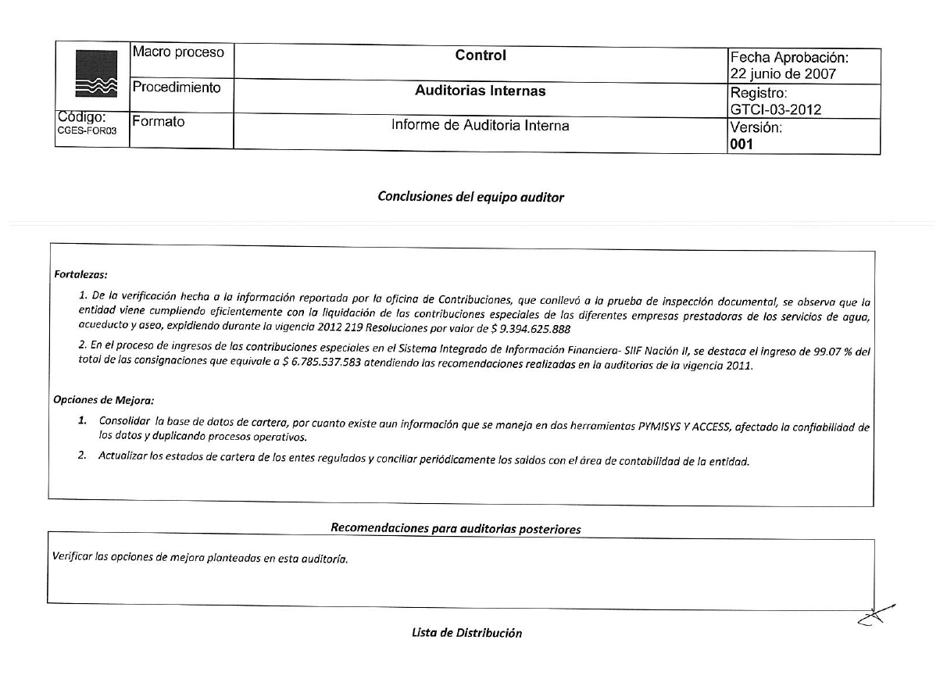
AUDITORIA DE CONTRIBUCIONES 2012
Notes:
33

Slide 34
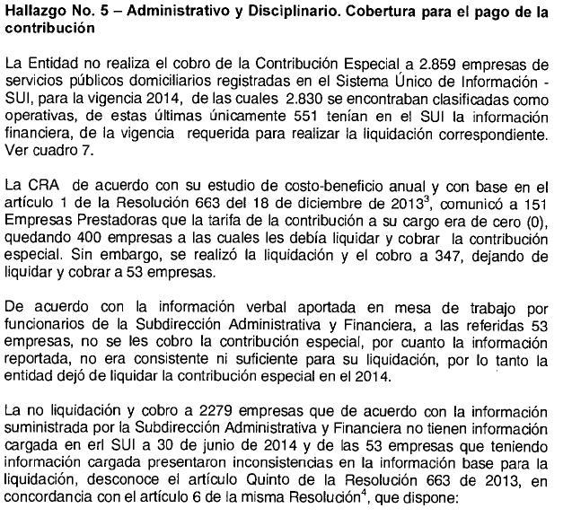
AUDITORIA CONTRALORIA GENERAL - 2014
Notes:
34

Slide 35
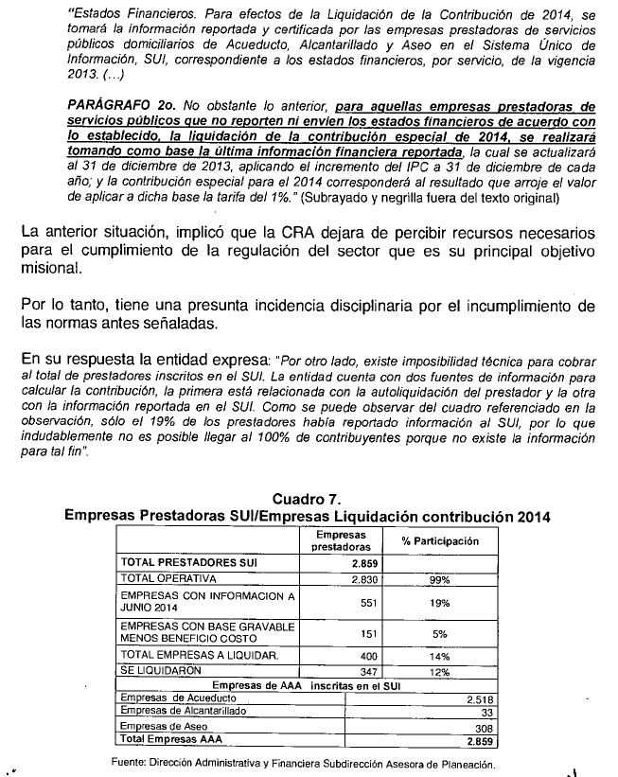
AUDITORIA CONTRALORIA GENERAL - 2014
Notes:
35

Slide 36
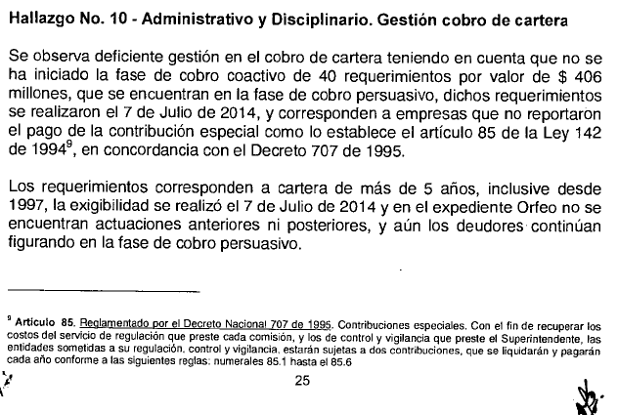
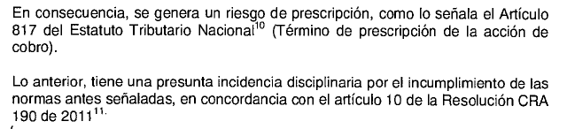
AUDITORIA CONTRALORIA GENERAL - 2014
Notes:
36

